Slide 1
15 ФЕВРАЛЯ
День памяти о россиянах, исполнявших служебный долг за пределами Отечества

Slide 2
«ЗНАТЬ И
ПОМНИТЬ»
«Солдатский долг исполнен ими свято,
Ценою жизни выполнен приказ…»

Slide 4
Краткая история афганской войны
Ввод советских войск в Афганистан начался 25 декабря 1979 г.
По наведенному мосту через р. Амударья советско-афганскую границу пересекла мотострелковая дивизия.
Высадившиеся в Кабуле подразделения воздушно-десантной дивизии установили контроль над важными административными объектами.
27 декабря советский батальон, усиленный ротой десантников , и отряд КГБ СССР штурмом овладели дворцом, где находился Х.Амин, сам он погиб.
К середине января 1980 г. завершен ввод главных сил 40-й армии СССР.
На территории ДРА были сосредоточенны 3 мотострелковые, 1 воздушно-десантная дивизии, отдельная десантно-штурмовая бригада, отдельный мотострелковый полк и отдельный парашютно-десантный полк.
В дальнейшем в состав ОКСВ входили: управление 40-й армии с частями обеспечения и обслуживания, 4 дивизии,5 бригад, 4 отдельных полка, 6 отдельных батальонов охраны, 4 авиационных полка, 3 вертолетных полка, бригада материального обеспечения, медицинские, ремонтные, строительные части и т.д.

Slide 6
Подразделения СА взяли под охрану основные автомобильные магистрали, объекты, на которых работали советские специалисты, аэродромы и т.д.
Первоначально советским войскам запрещалось вступать в боевые действия (за исключением подавления мятежей)
После введения советских войск моджахеды активизировали пропагандистскую деятельность, используя тезис об «угрозе исламу со стороны неверных». Моджахеды избегали открытого столкновения с войсками, применяли партизанские методы борьбы: диверсии на военных и гражданских объектах, обстрелы гарнизонов и населенных пунктов из тяжелого оружия, засады, террористические акции ит.д.
В разные годы численность советских войск в ДРА достигала от 65471 ( военнослужащих-63997) до 102187(военнослужащих-99233) человек.
Советские войска находились в ДРА девять лет, один месяц, девятнадцать дней – с 1979 по 1989гг. 15 февраля 1989г. последнее подразделение 40-й армии ограниченного контингента советских войск покинуло Афганистан.
300 вольчан приняли участие в боевых действиях на территории Афганистана.
Восемь из них вернулись домой в цинковых гробах.

Slide 7
… За то, чтоб кто-то нес в руках цветы, В своих руках они держали автоматы. Не для войны рождаются солдаты,
А для того, чтоб не было войны.

Slide 8
АФГАНСКАЯ
ВОЙНА
1979—1989

Slide 9
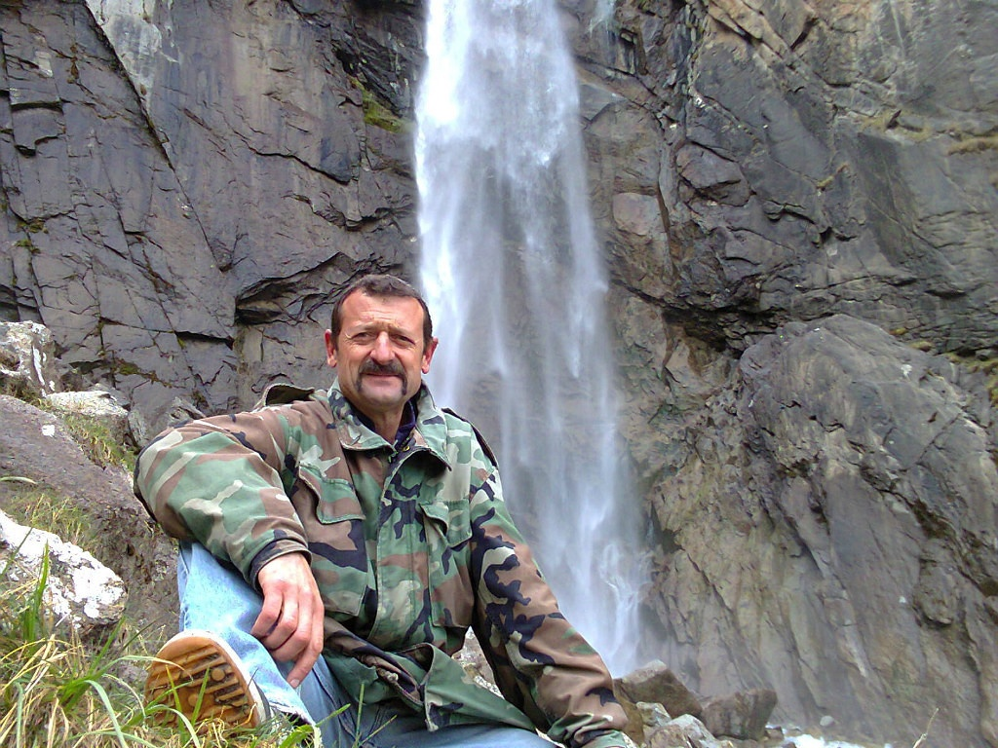
Тесленко Сергей Николаевич

Slide 10
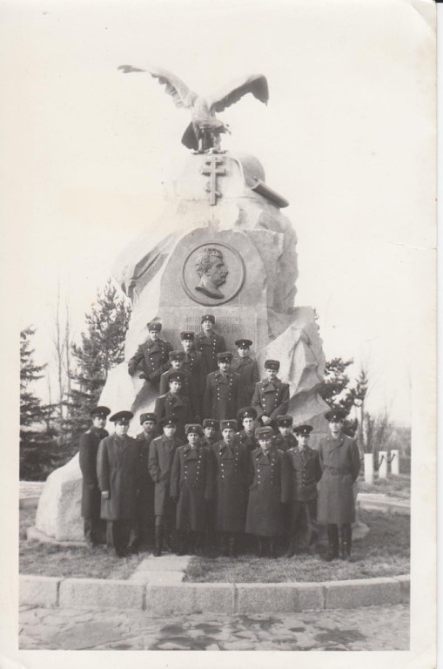
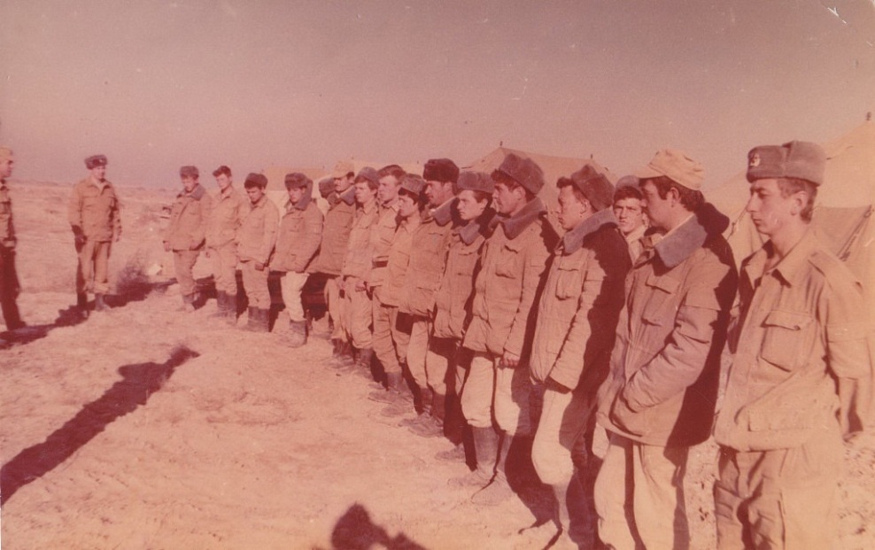

Slide 11
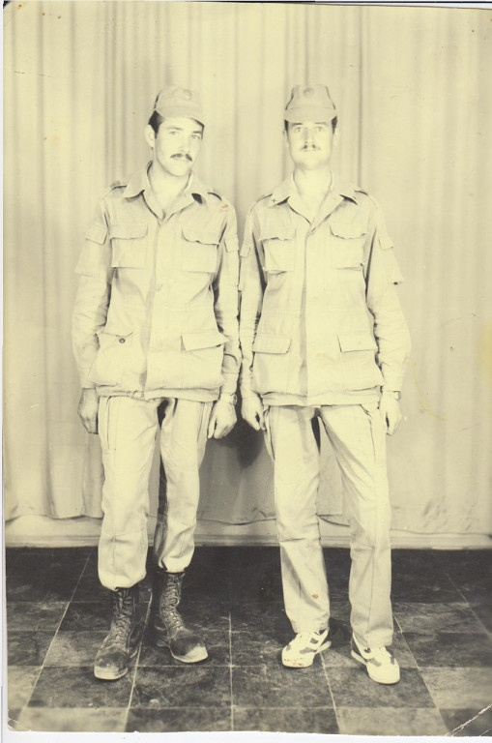
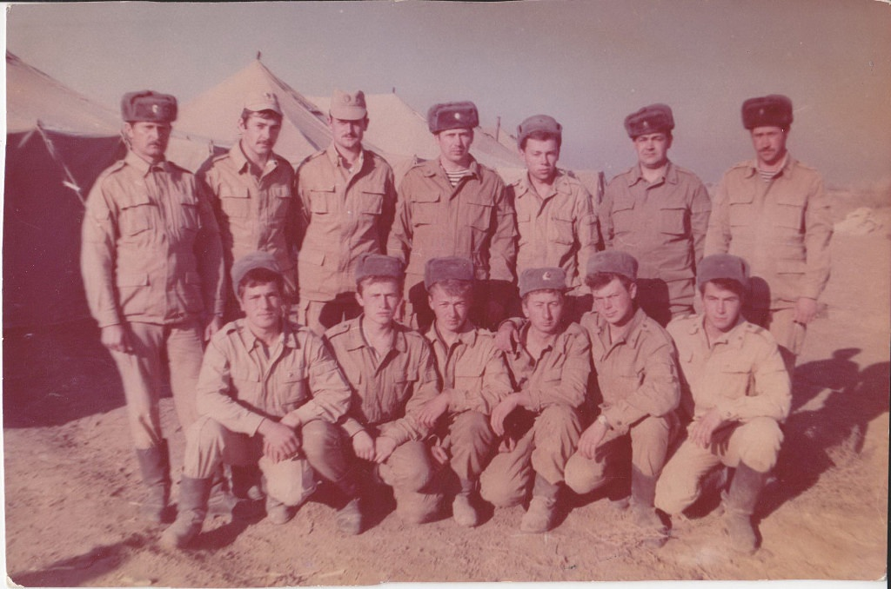

Slide 12
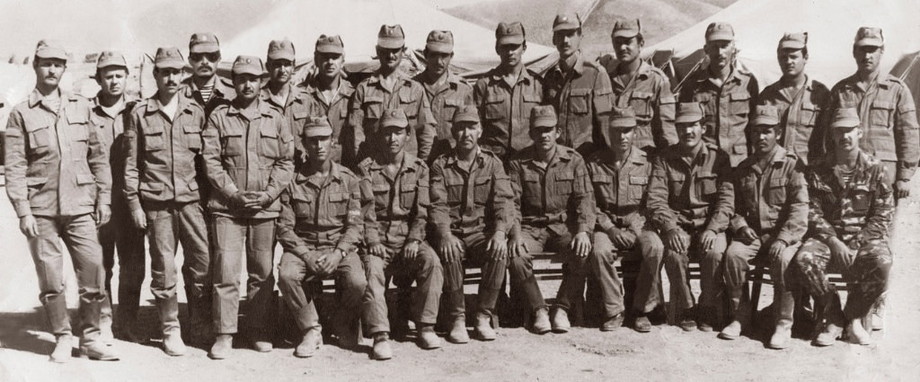

Slide 13
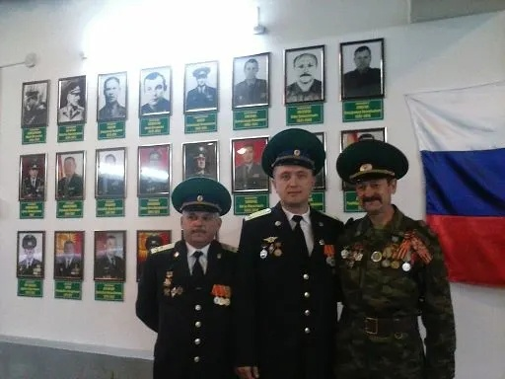
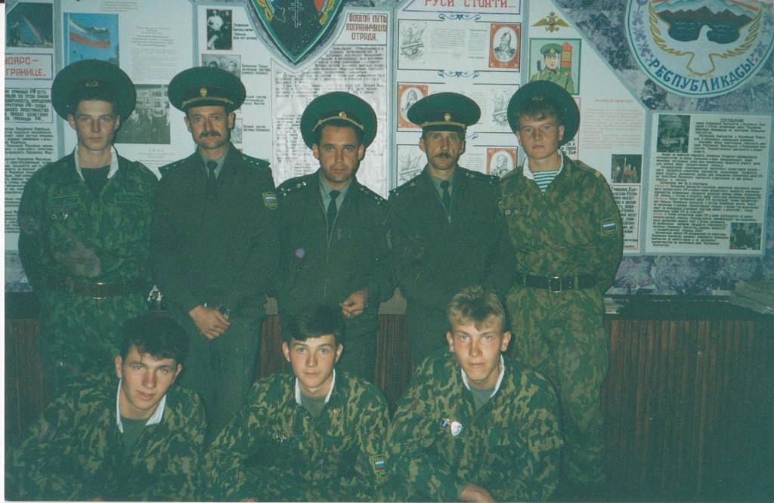

Slide 14
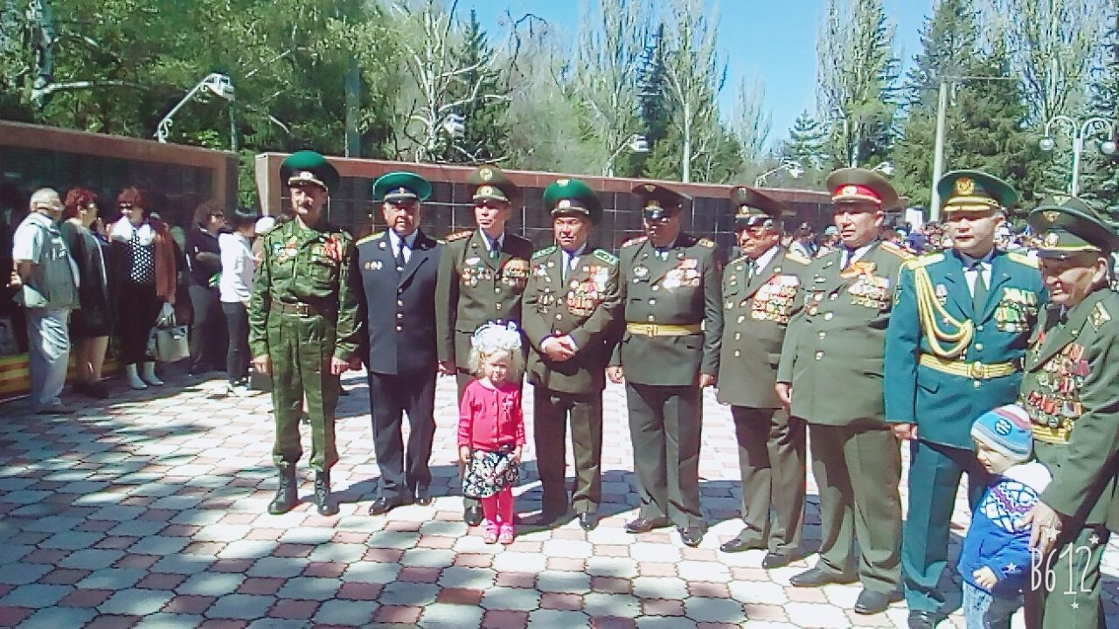

Slide 15
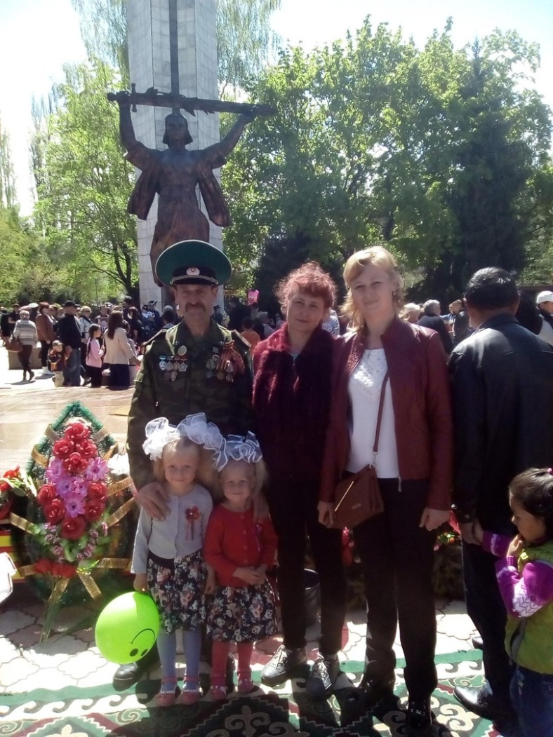
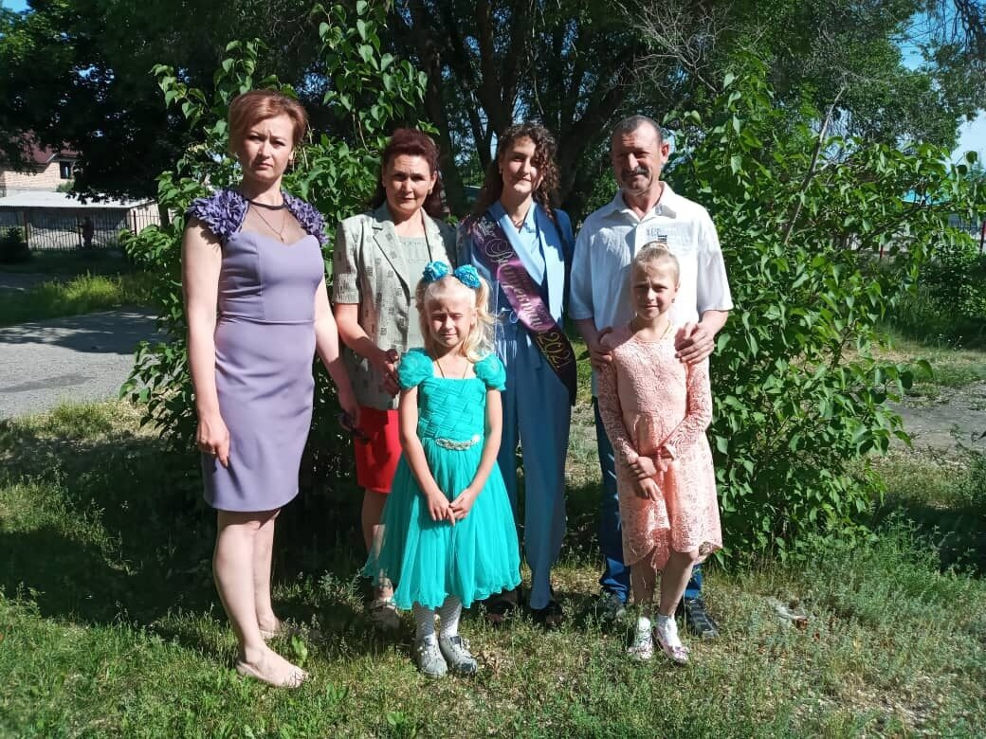

Slide 16
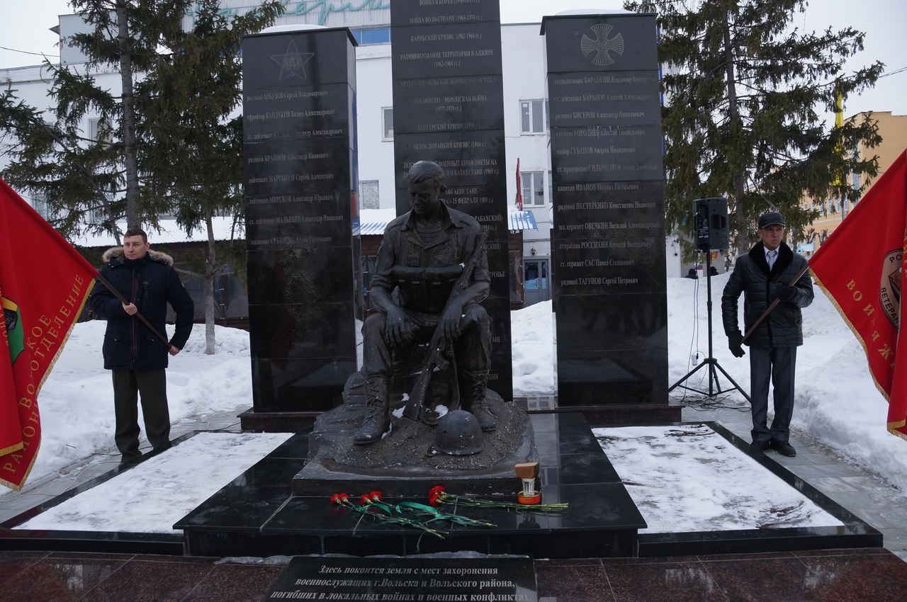

Slide 18
Наши земляки – участники военных действий в Афганистане

Slide 19
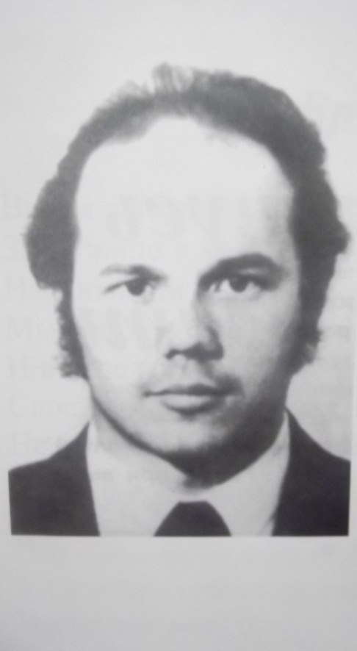
Арбузов Сергей Владимирович Родился 13 июня 1956 г. В г. Вольске. Выпускник средней общеобразовательной школы № 16. Направлен в республику Афганистан 28 декабря 1987 г. водителем 657-го отделения торговли тыловой базы продовольствия. 14 апреля 1988 г. при выполнении боевого задания получил тяжелое ранение и умер от ран, до конца выполнив свой интернациональный долг. За мужество и отвагу награжден орденом Красной Звезды (посмертно). Похоронен на кладбище в г. Вольска

Slide 20
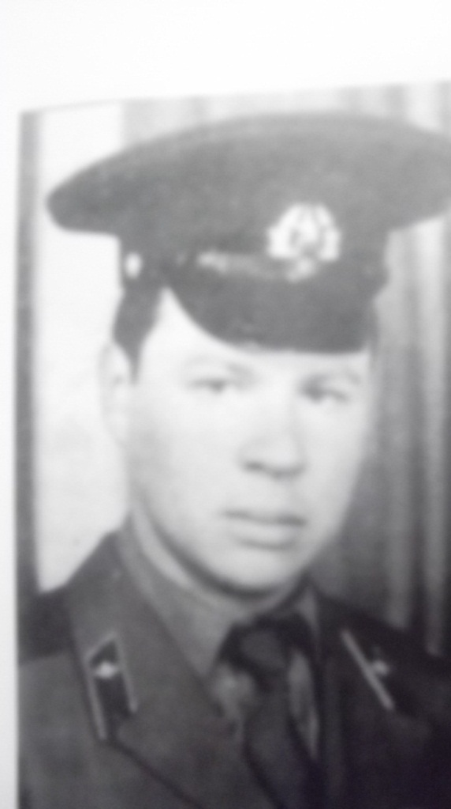
Бандуков Вадим Александрович
ефрейтор
Родился 8 июня 1966 г. В г. Вольске.
Окончил среднее профессиональное техническое училище №3 в г. Балаково, работал слесарем в ПО «Химволокно»
В Вооруженные Силы ССР призван 25 октября 1984г. Балаковским городским военным комиссариатом.
В ДРА находился с 5 апреля 1985г. в должности старшего стрелка – наводчика станкового гранатомета десантно -штурмовой группы погранвойск КГБ, войсковая часть п/п 2042. Принимал участие в 42 боевых операциях.
17 ноября 1986г. в числе первых десантировался и вступил в бой, обеспечив высадку главных сил десанта. В ходе боя получил смертельное ранение.
Посмертно награжден медалями «За отличие в охране государственной границы СССР», «За боевые заслуги» и орденом Красной Звезды.
Похоронен на городском кладбище Балакова.

Slide 21
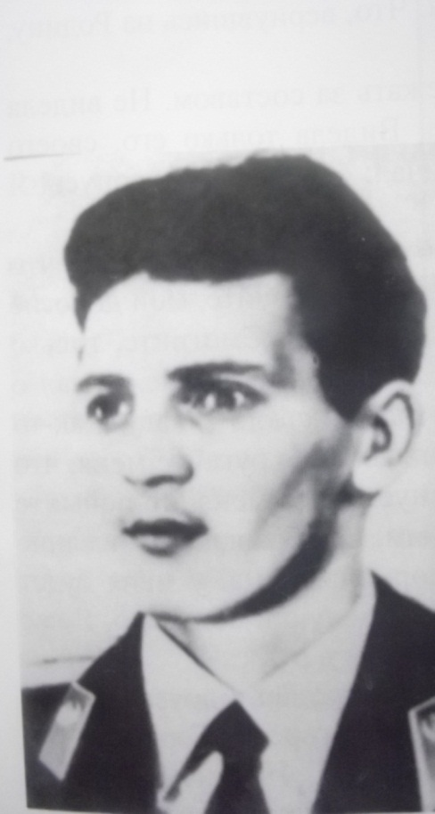
Мирсков Александр Юрьевич Лейтенант Родился 22 октября 1962г. в г. Вольске. Выпускник средней общеобразовательной школы №1. В ряды СА был призван 1 сентября 1979г. Окончил Вольское высшее военное училище тыла. В Афганистане находился с 23 июня 1986г. При выполнении боевого задания погиб от пулевого ранения в живот 18 марта 1987г. За мужество и отвагу награжден орденом Красной Звезды (посмертно). Похоронен на кладбище г. Вольска.

Slide 22
Ворожейкин Андрей Васильевич Родился 25 февраля 1968 г. в с. Талалихино Вольского района. В 1985г. окончил Междуреченскую среднюю школу. В апреле 1986 г.призван в армию. В ноябре 1986г.был направлен на службу в Афганистан. Служил в 345-м парашютно-десантном полку командиром отделения роты материального обеспечения. Демобилизовался в 1988 году. Работал водителем на мехзаводе, затем в Вольском ГУВД с 1992 по 1996г. Был в командировках в горячих точках – дважды в Осетии в 1993г, дважды в Чечне в 1995 и 1996 гг. С 1996 руководил ДК «Цементник» В 2000г. Переехал в Энгельс.

Slide 23
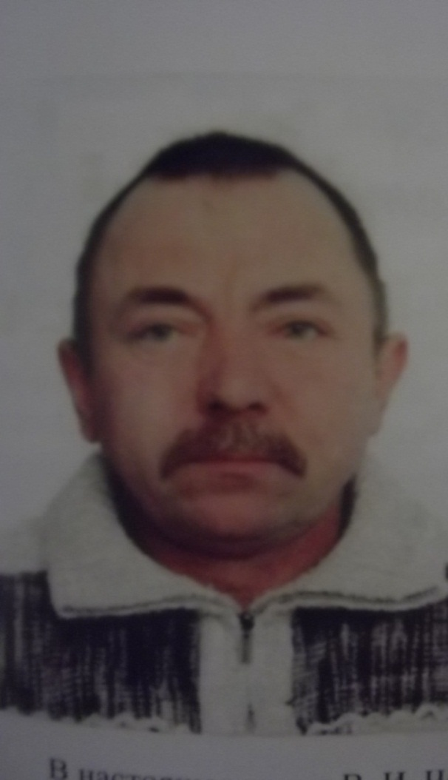
Чехонин Владимир Иванович Родился 1 июня 1964 г. в с. Клюевка Вольского района. В школе учился с 1971 по 1979 гг. В 1979 г.поступил в СГПТУ №25 на специальность «слесарь КИПиА». После его окончания в 1982г. прошел курсы вождения. В 1983г. был призван в СА. «Курс молодого бойца» (1 месяц) проходил в г. Грозный , затем был направлен в Афганистан, где прослужил до 1985г. в дивизии, дислоцированной в Баграме водителем бензовоза. По окончании службы вернулся в Вольск, работал на заводе «Металлист» формовщиком, затем слесарем на автозаправке.

Slide 24
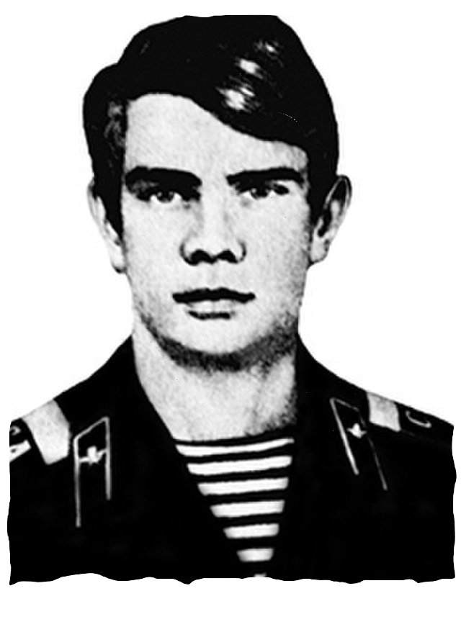
Мироненко
Александр
Григорьевич
20 октября 1959 - 29 февраля 1980

Slide 25
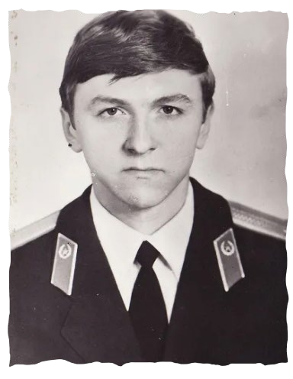
Амосов Сергей
Анатольевич
4 октября 1960 - 16 мая 1983

Slide 26
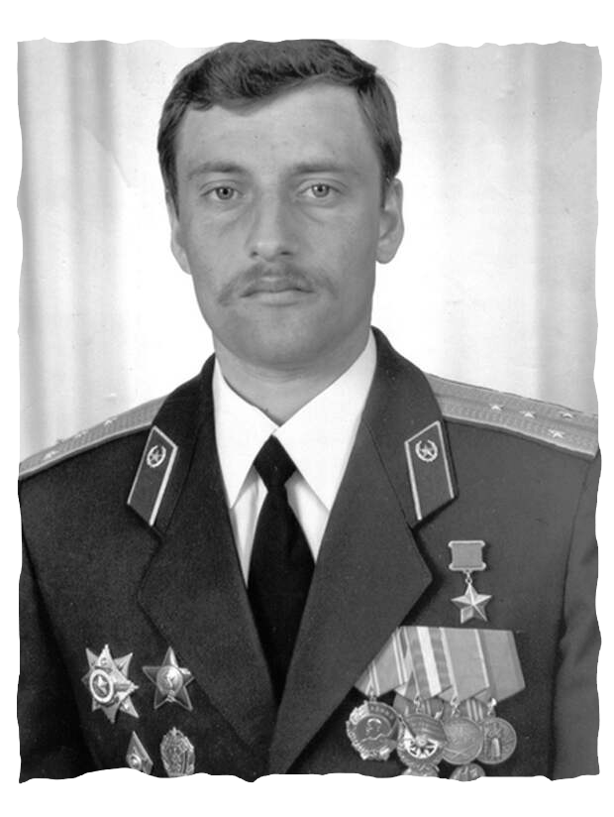
Лукашов́ Николай Николаевич
12 октября 1959 — 17 августа 1996

Slide 27
ВОЕННАЯ
ОПЕРАЦИЯ РОССИИ В СИРИИ

Slide 28
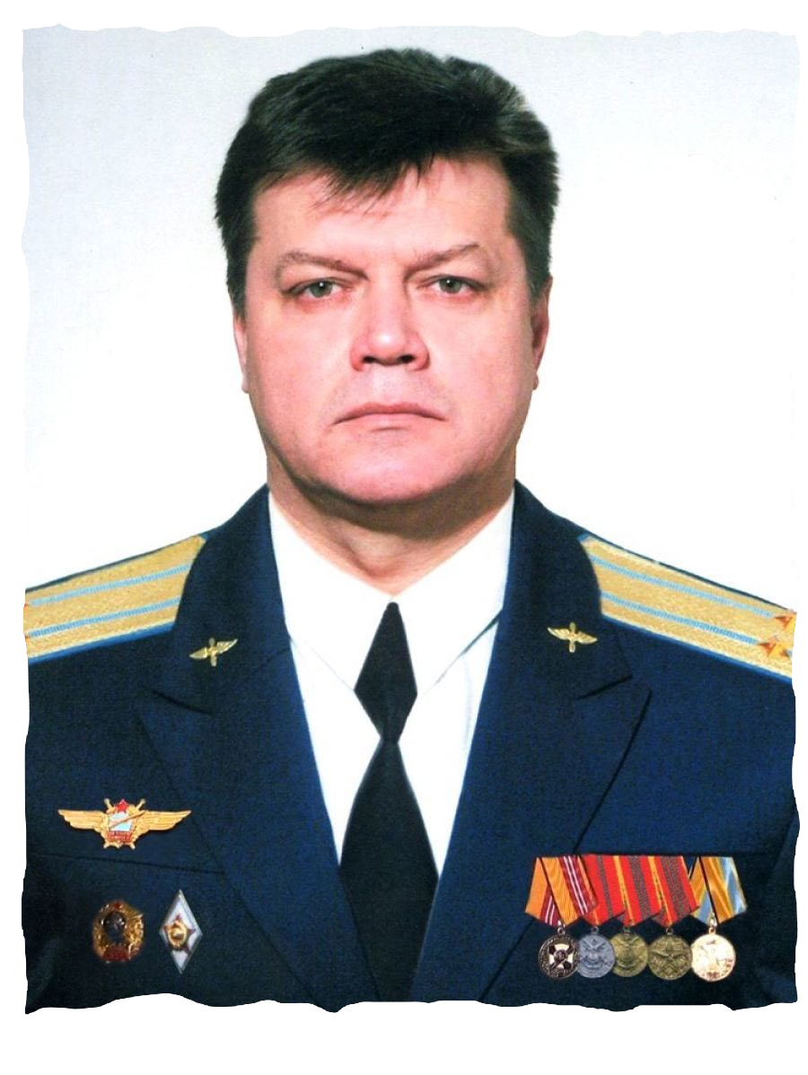
Пешков
Олег Анатольевич
3 августа 1970 - 24 ноября 2015

Slide 29
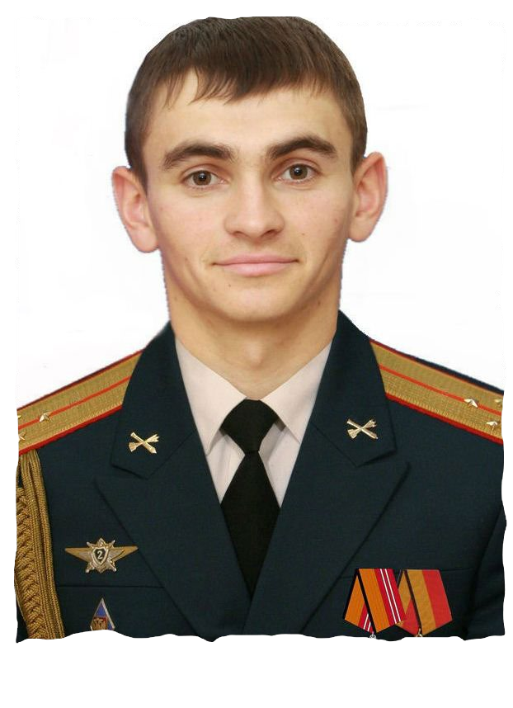
Прохоренко
Александр Александрович
22 июня 1990 года — 17 марта 2016 года

Slide 30
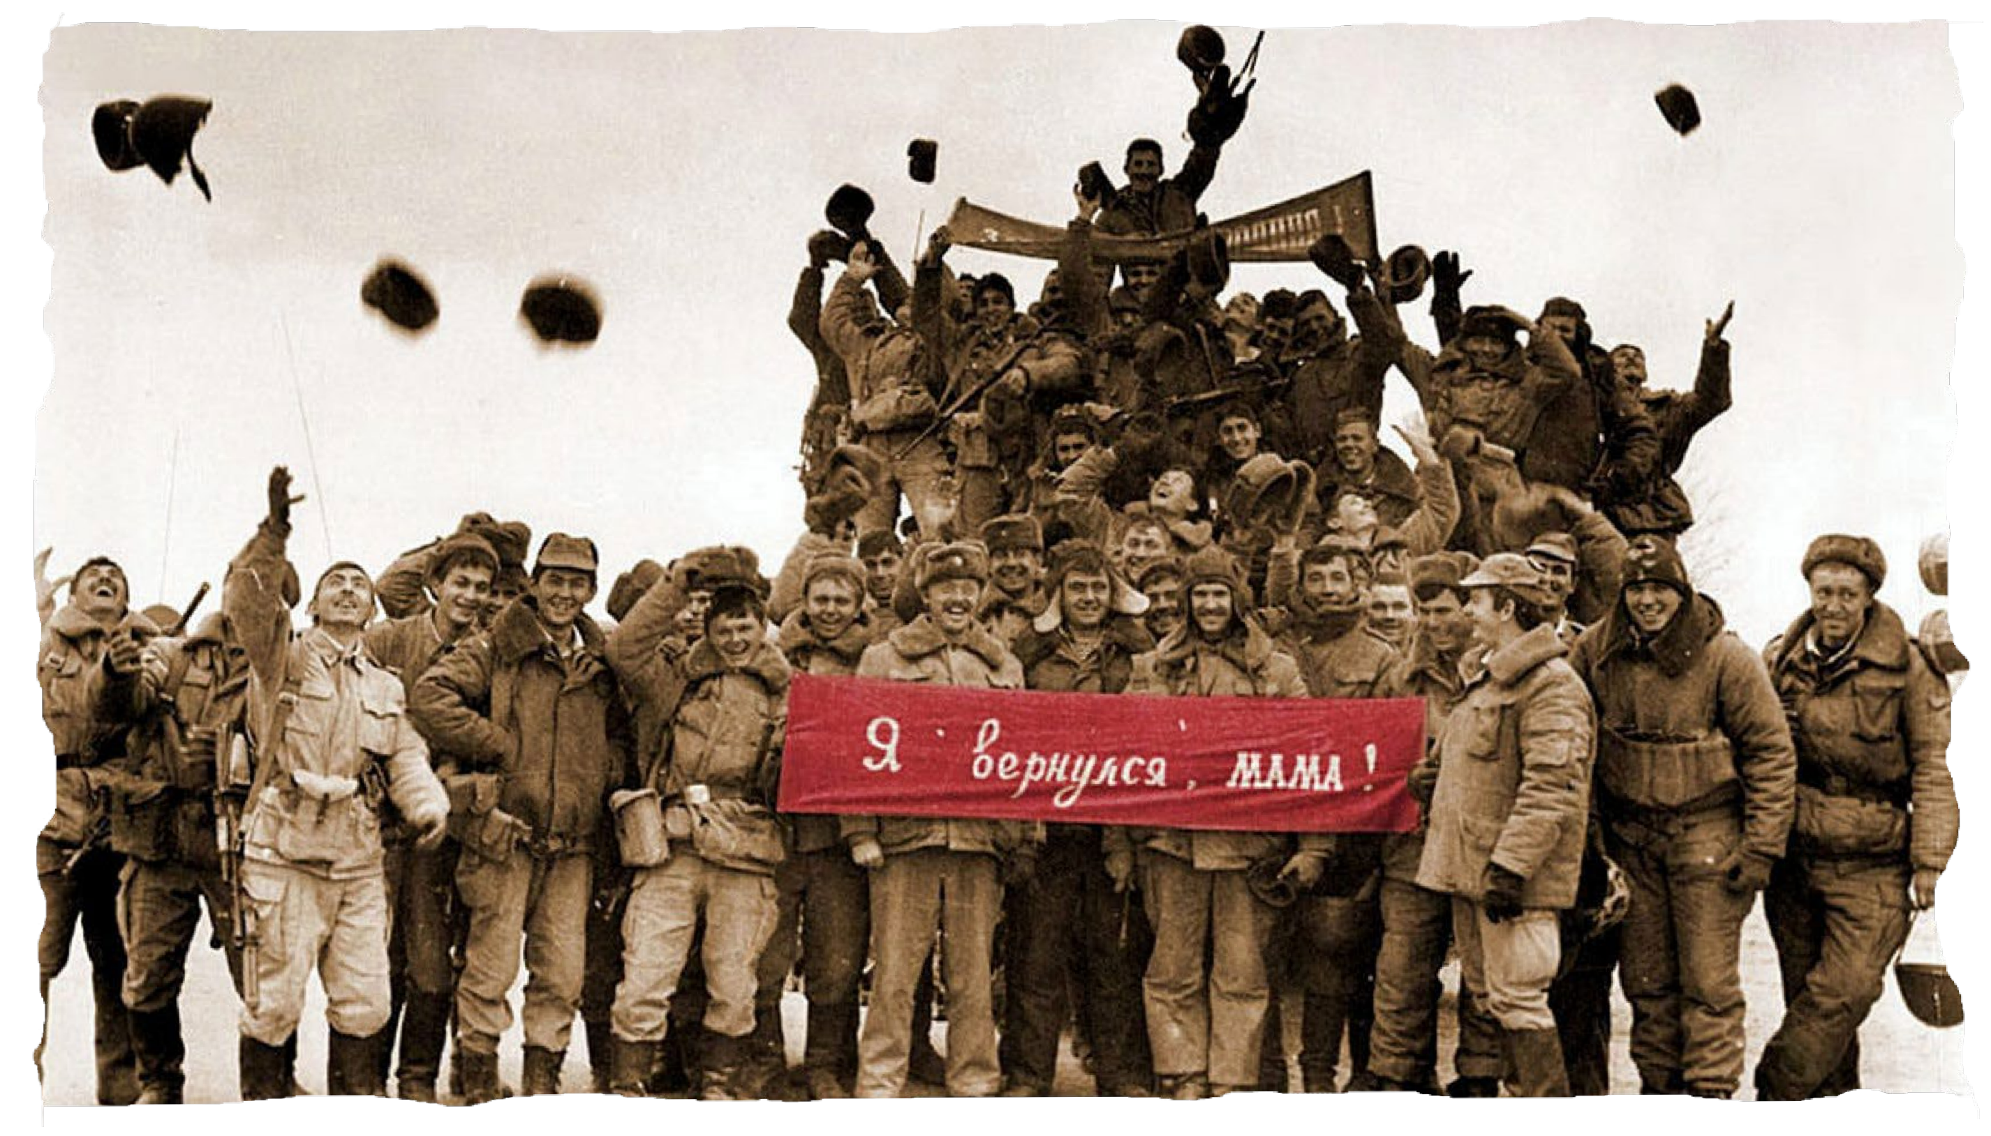

Slide 31
МИНУТА МОЛЧАНИЯ
CREDITS: This presentation template was created by
Slidesgo, including icons by Flaticon, infographics & images by Freepik

Slide 32
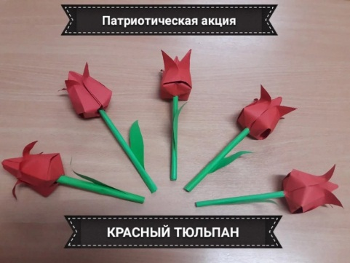
С целью сохранения памяти о погибших земляках, воинах – интернационалистах и привлечения внимания подрастающего поколения к сохранению памяти о россиянах, исполнявших служебный долг за пределами Отечества с 2011 г. в России стали проводить акцию «Красный тюльпан». Красный тюльпан выбран символом этого Дня в противовес «чёрным тюльпанам» – так называли самолёты, в которых отправляли тела погибших советских солдат на Родину. Волонтеры Победы на территории образовательных организаций и с привлечением обучающихся организуют в период 09 февраля-15 февраля 2023 г. изготовление атрибута акции – красного тюльпана.

Slide 34
15 ФЕВРАЛЯ
День памяти о россиянах, исполнявших служебный долг за пределами Отечества

